Slide 1

Quanto Vale ou É por Quilo?
O filme faz uma comparação com tráfico de escravos do século 17, ao mesmo que critica as ONGs e suas captações de recursos junto ao governo e empresas privadas.
Guilherme Painko Scalcon

Slide 2
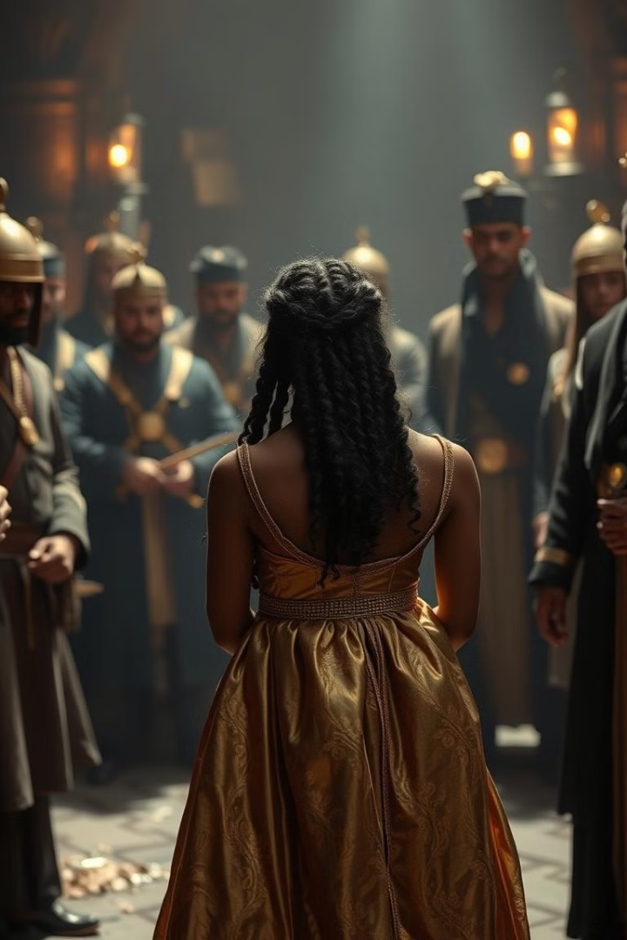
Acusação de Joana por "Perturbar a Paz Social"
1
Confronto com Autoridades
Joana, uma senhora Negra de escravos, é confrontada pelas autoridades ao tentar reaver seus escravos.
2
Acusação de Distúrbio
Joana é acusada de "perturbar a paz social" por defender seus interesses como proprietária de escravos.
3
Inversão da Justiça
A cena revela como a justiça servia para manter a ordem social favorável aos mais poderosos.

Slide 3
O Cálculo Frio de Maria Antônia
Desumanização de Lucrécia
Mercantilização da Vida
Persistência da Exploração
A cena ilustra como as relações sociais eram ditadas por um cálculo econômico.
Maria Antônia avalia Lucrécia apenas como uma potencial mão de obra, sem empatia.
A desumanização enraizada na época persiste nas dinâmicas de poder até os dias atuais.

Slide 4

Bernadino e a Deterioração de seu "Patrimônio"
Desumanização de Adão
Brutalidade das Relações
Ironia da Justiça
Bernadino vê Adão apenas como uma propriedade danificada, não como um ser humano.
A cena reflete a frieza das relações escravocratas, onde a vida dos escravos não tinha valor.
A justiça buscada é em defesa dos direitos de propriedade, não do bem-estar humano.

Slide 5
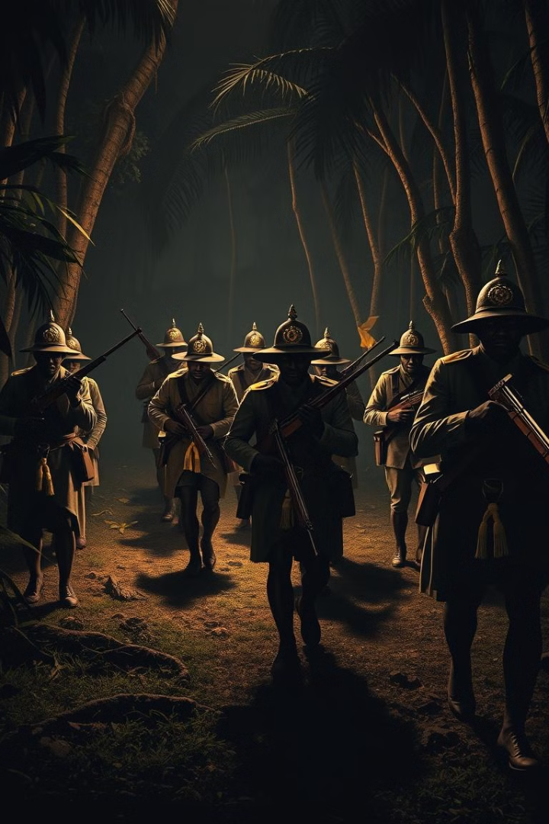



A Caçada aos Escravos Fugitivos
Violência Explícita
Os capitães do mato agem com brutalidade, tratando os escravos como animais.
Controle Social Institucionalizado
A captura dos escravos reafirma o poder absoluto dos senhores sobre suas vidas.
Ameaça à Ordem Social
A fuga dos escravos é vista como uma ameaça que deve ser reprimida.

Slide 6
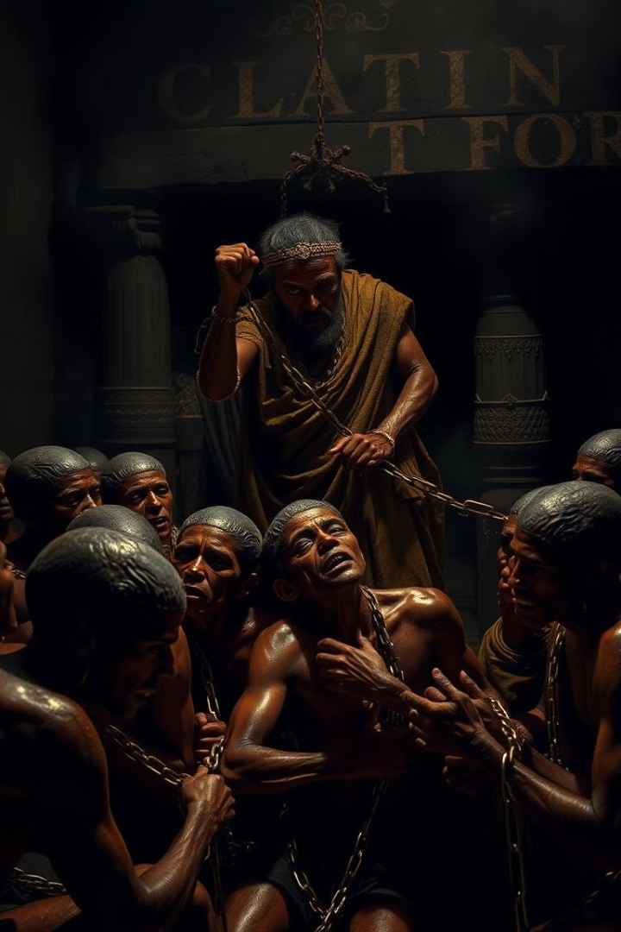
Desumanização e Mercantilização da Vida
1
Coisificação dos Escravos
As pessoas escravizadas são tratadas como meras mercadorias, sem valor intrínseco.
2
Cálculo Econômico
As relações sociais são ditadas por um balanço de custos e benefícios.
3
Persistência da Exploração
A desumanização enraizada no passado colonial ainda se manifesta na atualidade.

